Slide 1
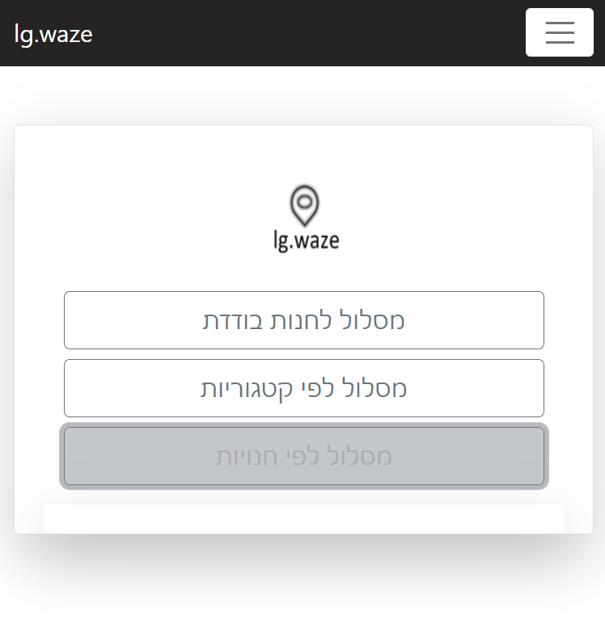
בחר חנות
חנות
בחר קטגוריה
בחר חנות
קט
חנות
רשימת הקטגוריות שנבחרו
רשימת החניות שנבחרו

